Slide 1


Орій
Науковий керівник:
д. філос. н., проф. Максюта М.Є.

Slide 2
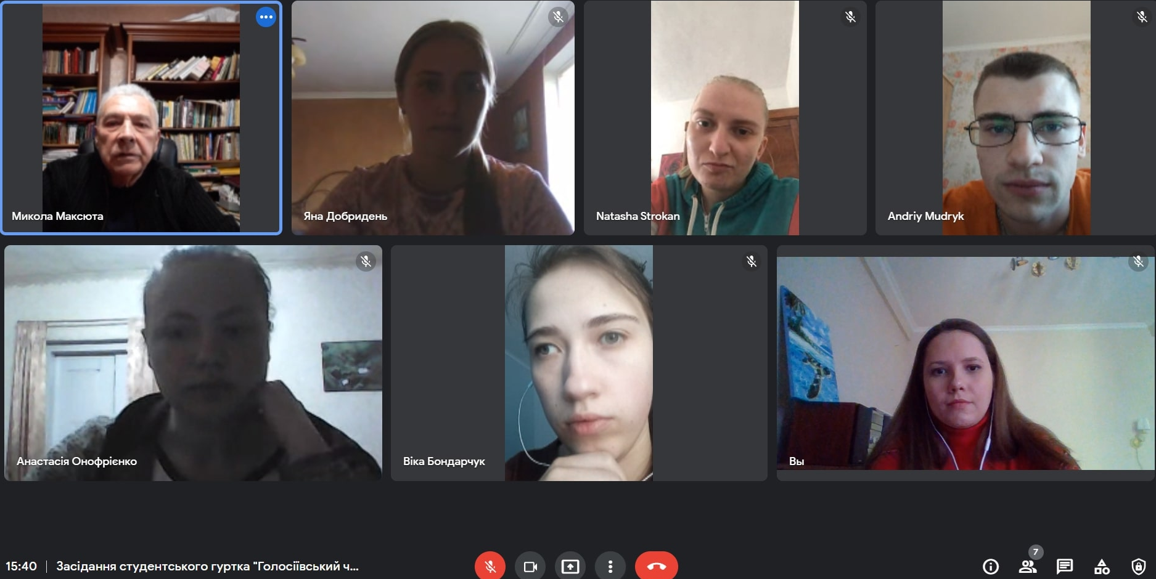
Звіт роботи студентського наукового гуртка «Орій» за перше півріччя 2022-2023 н.р.

Slide 3

Наукова спрямованість гуртка:
Філософська
Філософсько-наукова

Slide 4
Мета гуртка
Завдання
Формування культури читання філософських першоджерел
Освоєння учасниками гуртка філософських та філософсько-наукових знань
Участь у наукових та науково-практичних конференціях
Розширення кола інтересів студентства

Slide 5
Проведені заходи:
Читання філософських текстів;
обговорення проблемних питань;
написання наукових публікацій;
участь у науково-методичних семінарах та конференціях.

Slide 6
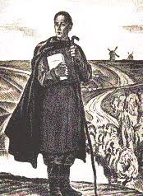

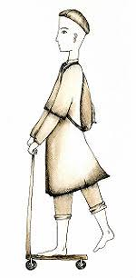
Всеукраїнські Сковородинські навчання «Пізнай себе»

Slide 7
Участь у Всеукраїнському науково-методичному онлайн-семінарі «Роль і значення людини в трансформації соціальних практик: минуле і сучасність» (до 300-ліття Григорія Сковороди) 12 травня 2022 р.
СОКОЛОВА Олександра Максимівна, аспірантка 4 року навчання кафедри філософії та міжнародної комунікації, тема доповіді: «Умійте, друзі мої, поминати Жінку Лотову»: до школи духовного пробудження Григорія Сковороди»
ДОБРИДЕНЬ Яна Ігорівна, студентка 2 курсу СТН, спеціальність «ТВППТ», факультет ТВБ, тема доповіді: «Антропологія Григорія Сковороди і ми: необхідність філософії»
ОНОФРІЄНКО Анастасія Василівна, студентка 2 курсу СТН, спеціальність «ТВППТ», факультет ТВБ, тема доповіді: «Імплікації духовності прочитання тілесності у філософії Григорія Сковороди»

Slide 8
V Міжнародна науково-практична студентська конференція «Світ мов і мови світу», 26 травня 2022 р.
Соколова О.М. (аспірантка 4 року навчання кафедри філософії та міжнародної комунікації НУБіП України), Максюта М.Є. Феномен війни як предмет історико-філософського дискурсу: мова і дійсність: Матеріали V Міжнародної науково-практичної студентської конференції «Світ мов і мови світу», 26 травня 2022 р., Київ, 2022. С. 219-220. https://nubip.edu.ua/sites/default/files/u333/zbirnik_materialiv_konferenciyi_svit_mov_i_movi_svitu.pdf

Slide 9
Міжнародна науково-практична конференція «Відносини між Україною і НАТО на сучасному етапі: досягнення та виклики» 2 червня 2022 р.
Максюта М.Є., Соколова О.М. (аспірантка 4 року навчання кафедри філософії та міжнародної комунікації НУБіП України). «Александрія» - українські виміри «моральності ідеалу військового вождя»: розмисли в умовах цивілізаційної війни рф проти України : Відносини між Україною і НАТО на сучасному етапі: досягнення та виклики : зб. наук. праць (за матеріалами Міжнародної науково-практичної конференції, Київ, 2 червня 2022 р.). Київ, 2022. С. 182-184. https://nubip.edu.ua/sites/default/files/u362/zbirnik_konf_nato_2.06.2022_05.08.pdf
Максюта М.Є., Соколова О.М. (аспірантка 4 року навчання кафедри філософії та міжнародної комунікації НУБіП України). Історико-філософські виміри європейськості України: освітній контекст : Відносини між Україною і НАТО на сучасному етапі: досягнення та виклики : зб. наук. праць (за матеріалами Міжнародної науково-практичної конференції, Київ, 2 червня 2022 р.). Київ, 2022. С. 184-185. https://nubip.edu.ua/sites/default/files/u362/zbirnik_konf_nato_2.06.2022_05.08.pdf

Slide 10
Міжнародна науково-практична конференція «Духовний код української ідентичності у вимірі міжкультурної комунікації» (до 300-річчя від дня народження Г.С. Сковороди)
Максюта М.Є, Кобзар М.В. (студентка 2 курсу ТВБ факультету). До проблеми гідності філософування, як світоглядової засади особистості;
Максюта М.Є, Романчук Т.С. (студентка 2 курсу ТВБ факультету). Інтелектуальна гідність – особистісна якість молодого науковця;
Максюта М.Є, Щербакова М.М. (студентка 2 курсу ТВБ факультету). Імперативи зосередженості на «сердечному житті»: чи актуально?
Максюта М.Є, Терещенко Ю.О. (студентка 2 курсу ТВБ факультету). Екзистенційність доброчинного мислення;
Максюта М.Є, Волощук С.В. (студентка 2 курсу ТВБ факультету). Бути поборником чеснот: шляхи та життєстверджувальна спрямованість;
Максюта М.Є, Волощук С.В. (студентка 2 курсу ТВБ факультету). Філософія Григорія Сковороди: народження людини духовної;
Соколова О.М., Шепета К.Ю. (студентка 2 курсу ТВБ факультету). Імплікації антропологічних ідей Михайла Могилянського;
Максюта М.Є., Соколова О.М. «Буквар миру» Григорія Сковороди і «Мир з ближнім» Памфила Юркевича: антропологія єдності смислоперепрочитання»;
Максюта М.Є., Соколова О.М. Людськість особистісності життєздійснення: до актуальних імплікацій

Slide 11


Slide 12
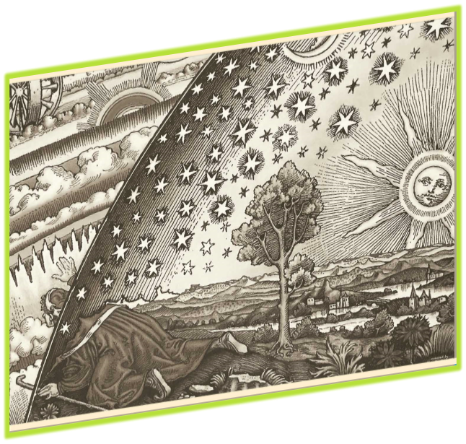
ДЯКУЮ ЗА УВАГУ!

